Slide 1
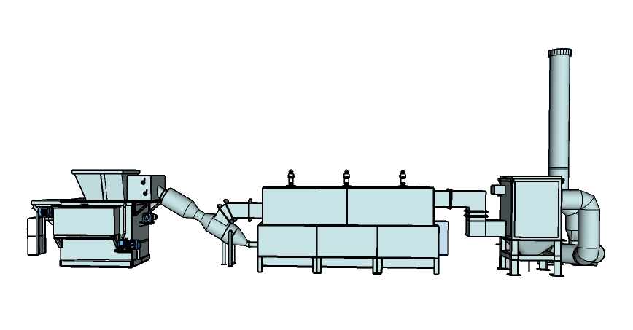
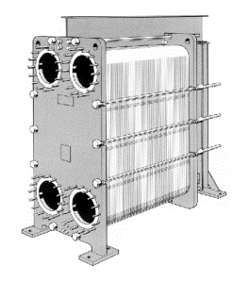
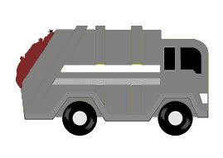
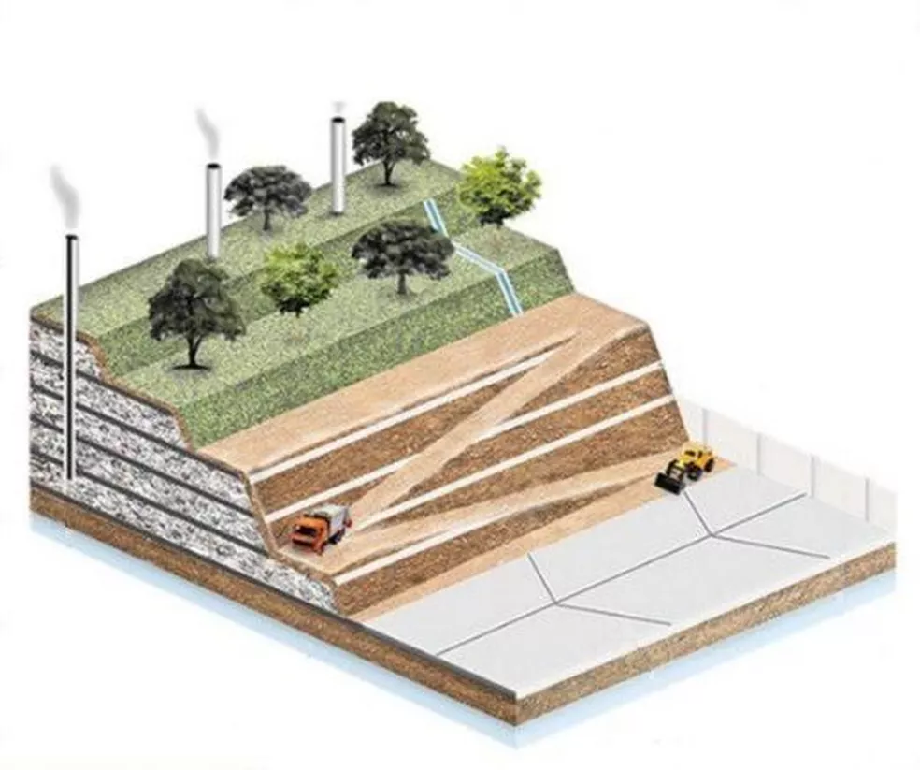
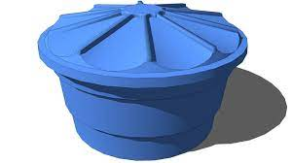
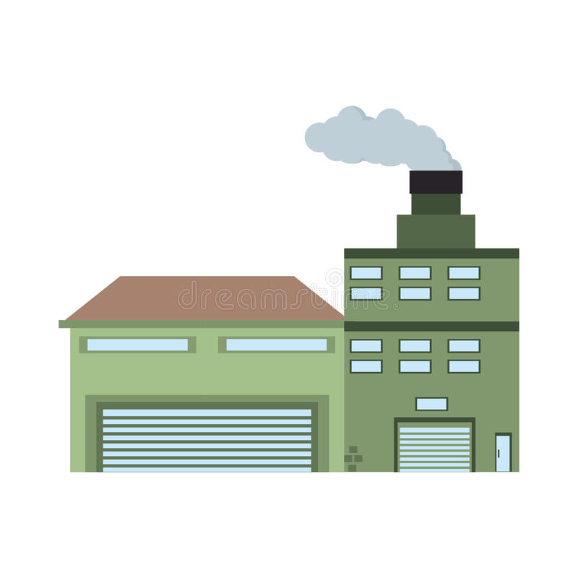
PROJETO PILOTO DE TERMOMAGNETIZAÇÃO PARA
TRATAMENTO DE RESÍDUOS SÓLIDOS URBANOS
Geração de gases
Gases produzidos a partir do processo de termomagnetização. Devem estar dentro dos valores máximos permitidos pela Resolução CONAMA 316/2002
PROGRAMA SEDEST LIXO 5.0
Fluxograma do Processo de Termomagnetização (Dust Reuse):
Chaminé
Trocador de calor
Tanque de produtos químicos
Ponto de amostragem
Caminhão de coleta
Ponto para coleta e realização de análises dos gases
Coleta e envio de resíduos comuns para o equipamento
Reator/Decompositor de Termomagnetização
Cada reator possui capacidade para processar até 10 ton/d de resíduo
Lavador de gases
Resíduo comum coletado
Exaustor
2 ton
2 ton
2 ton
2 ton
2 ton
Temperatura do processo
Entre 180 a 250 °C
Produção de Cinzas
Reservatório de Carvão ativado
Transformação dos resíduos comuns em cinzas por meio do processo de decomposição termomagnética
Aterro Sanitário
Destinação das cinzas
Reservatório de água
0,3 ton
Água utilizada no lavador de gases. Após um simples tratamento, a água pode ser reutilizada no processo
Insumo agrícola
Destinação das cinzas em aterros sanitários, aumentando a sua vida útil.
Emprego das cinzas como insumo agrícola devido à quantidade de minerais presentes.
Emprego das cinzas em indústrias de fabricação de cerâmica, concreto e pavimentação.
Até 97% de redução de peso pode ser alcançada por meio do processo de Decomposição Termomagnética
Instituições parceiras:
Indústria

